Slide 1

Föräldramöte
30 augusti 2023

Slide 2
Historik
Bildades 1961 som en sektion inom Strömnäs SGU och kallades då Strömnäs godtemplares idrottsförening.
1967 blev föreningen självständig och antog namnet Strömnäs GIF.
Verksamheterna bestod till att börja med av skidor, bordtennis och handboll. 1969 tillkom även basketboll.
2019 skildes skidorna och handbollen åt och Strömnäs GIF HK bildades.

Slide 3
Idag
Strömnäs GIF HK bildades 2019.
Damlaget spelar i Division 2 Norra.
Föreningen har ca 150 aktiva spelare och 24 ledare/tränare.
Föreningen ha 6 stycken barn- och ungdomslag från åldrarna 8 till 16 år.
Handbollsskola för åldrarna 6 till 7 år.

Slide 4
Du som förälder
Föräldrar ska delta på föräldramöten.
Ta del av ledarnas och föreningens information.
Ta ansvar att höra av dig om ditt barn inte kan delta på träning/match eller annat som är viktigt att ledare ska veta.

Slide 5
Du som förälder
Hjälpa till på föreningens arrangemang, säljuppdrag eller annat som styrelsens beslutar ska genomföras inom föreningen.
Hjälpa till med lagets uppgifter som föräldragrupp presenterar.

Slide 6
Du som förälder
Se till att barnen kommer i tid med rätt utrustning vid träning och match.
Synpunkter på verksamheten lämnas i första hand till ledarna i laget eller föräldragruppen. Om det uppstår frågor eller problem som inte går att lösa så ska ledare eller föräldragrupp kontakta styrelsen.

Slide 7
Värdegrund
Alla bidrar på bästa sätt efter sina förutsättningar.
Vi respekterar varandra och vi visar hänsyn.
Vi utgår ifrån allas lika värde oavsett bakgrund och förutsättningar.
Vi skiljer på prestation och person.
Alla ska känna delaktighet, trygghet och glädje i gruppen.

Slide 8
Trygg och säker förening
Alla ledare inom Sgif måste inför varje säsong göra ett aktuellt utdrag från belastningsregistret.
Nya Ledare som tillkommer under säsongen måste visa upp utdraget från belastningsregistret innan de får vara delaktiga i föreningens verksamhet.
Föräldrar eller annan vuxen som deltar i lagets/föreningens verksamhet, som tex övernattning på läger eller cup, måste också göra ett aktuellt utdrag från belastningsregistret.

Slide 9
Ta chansen och bli ledare!
För att ett lag ska fungera bra, krävs både engagerade personer och en väl organiserad verksamhet kring laget.
Ju fler som hjälper till desto bättre.

Slide 10
Matchupplägg
Mellan 7 till 9 år spelar man 5 mot 5 på liten plan. Matcherna sker i sammandragform.
Mellan 10 till 12 år spelare man 7 mot 7 på stor plan med sänkt ribba. Matcherna sker i sammandragsform.
Från 13 år spelar man matcher mot lag från Sundsvall och upp till Kiruna

Slide 11
Avgifter
Man får provträna 3 gånger innan man bestämmer sig om man vill fortsätta.
Fortsätter man därefter ska barn och föräldrar registreras på laget.se och medlemsavgiften ska betalas in till Sgif.
Medlemsavgiften är viktig eftersom man, om den är obetald, inte är försäkrad via Sgif om något skada skulle inträffa. Om medlemsavgift inte är betald får man inte vara med och spela matcher.

Slide 12
Sälj- och arbetsuppdrag
Säljuppdrag:
1. NewBody: Säljstart nu.
2. Bingolotter: Säljstart i november.
Arbetsuppdrag:
1. De år Noliamässan är i Piteå brukar föreningen
ha städuppdrag.

Slide 13
Klubbvecka på Sportringen
Vecka 38 för alla barn- och ungdomslag där man vid behov kan köpa träningskläder och andra artiklar till reducerat pris.
Inget köptvång, det viktiga är att era barn tycker att det är kul att spela handboll.

Slide 14
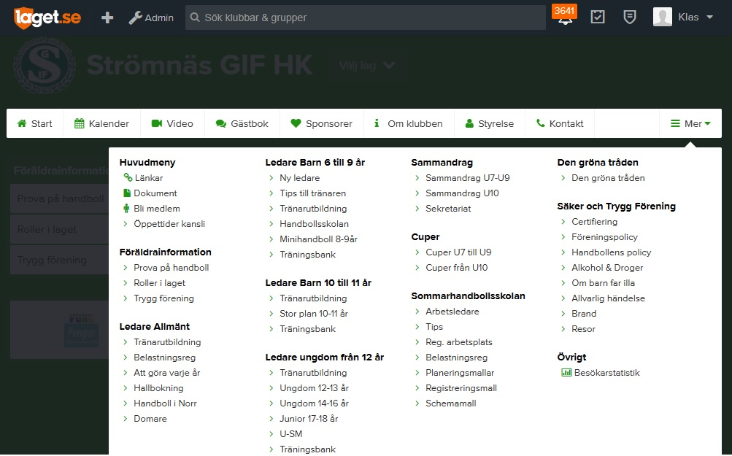
Klubbsidan
Övrig information hittas lättast på klubbens lagsida.

Slide 15
Årsmöte
Kommer att hållas i Pitholms sporthall söndagen den 24 september klockan 18:00.
Varmt välkomna!

Slide 16
Sommarhandbollskola
SGIF har sedan början av 00-talet haft ett läger (sommarhandbollskola) för åldrarna 12 till 15 år.
Historiskt har detta legat 1 vecka efter PSG, söndag till torsdag.
Mellan 100 och 120 spelare brukar anmäla sig.
Uppehåll under COVID men planerad uppstart igen sommaren 2024.
Styrelsen håller på att planera för upplägget kring lägret.

Slide 17
TACK!

